Slide 1

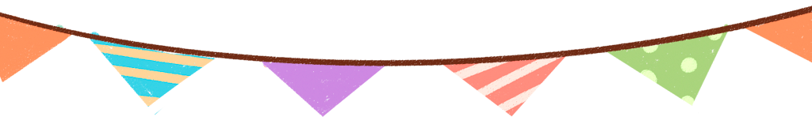



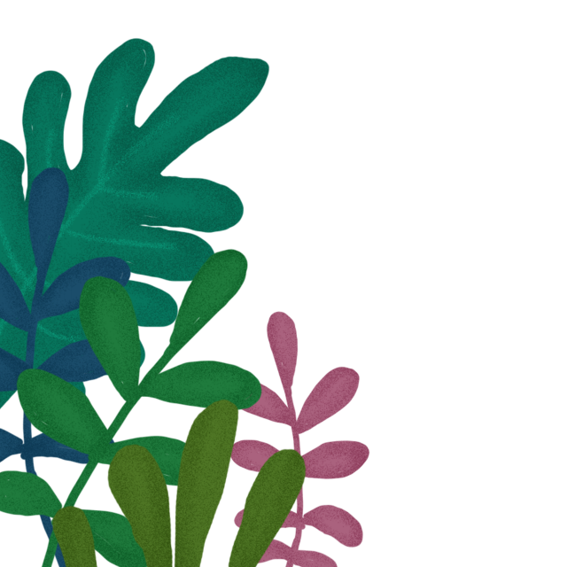


UBND HUYỆN AN LÃO
TRƯỜNG TH&THCS QUANG HƯNG
ĐẠO ĐỨC - LỚP 4
CUỐN SÁCH KNTT VỚI CS
Giáo viên: Nguyễn Thị Thuận

Slide 2





Slide 3

Yêu cầu cần đạt
Nêu được một số biểu hiện tôn trọng tài sản của người khác.
Biết bày tỏ thái độ liên quan đến việc tôn trọng tài sản của người khác.
Thể hiện thái độ tôn trọng tài sản của người khác bằng những lời nói và việc làm cụ thể, phù hợp.

Slide 4

Khởi động

Slide 5
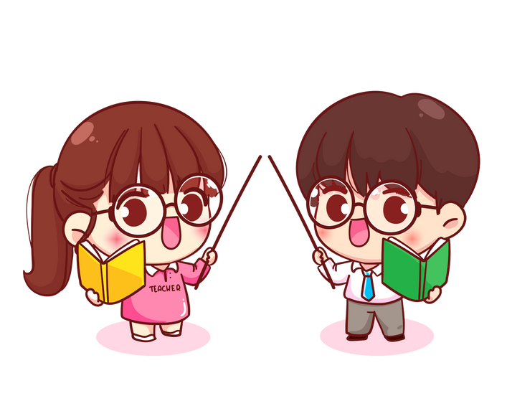
Em hãy cùng bạn kể tên các tài sản (đồ dùng, đồ chơi,..) của mình.
Khi em bị mất hay hỏng một món đồ chơi/đồ dùng, em cảm thấy như thế nào?
Notes:
Những đồ dùng, đồ chơi mà các em vừa kể chính là tài sản riêng của mỗi em. Tài sản của mỗi người đều rất đáng quý với bản thân họ. Đó không chỉ là những món đồ có giá trị vật chất mà còn có cả tinh thần. Vì vậy khi gặp tài sản của người khác các em phải làm gì? Bài học: Tôn trọng tài sản của người khác

Slide 6


Slide 7
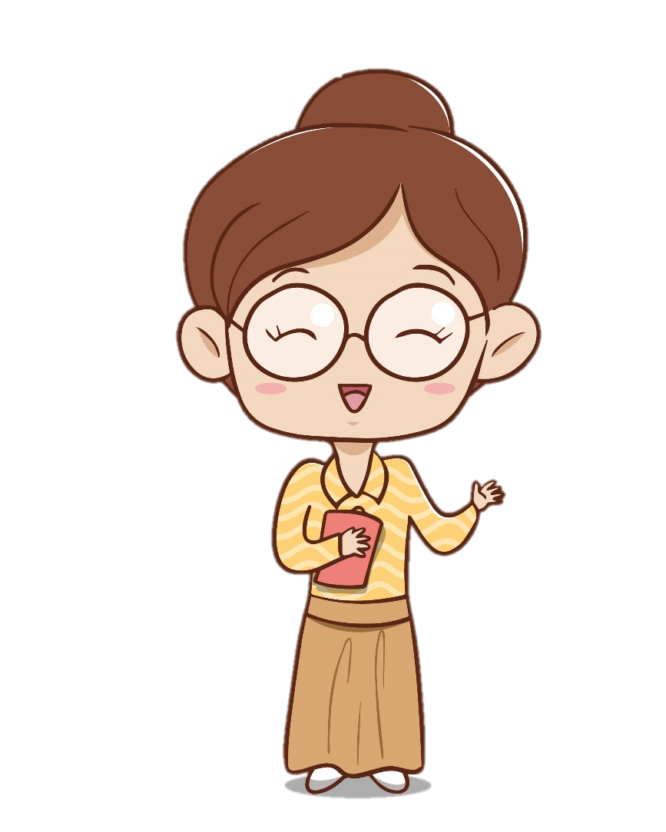
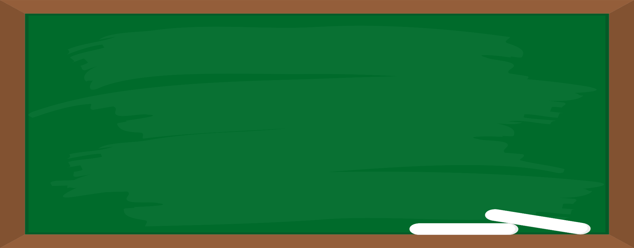
Hoạt động 1: Tìm hiểu một số biểu hiện tôn trọng tài sản của người khác

Slide 8
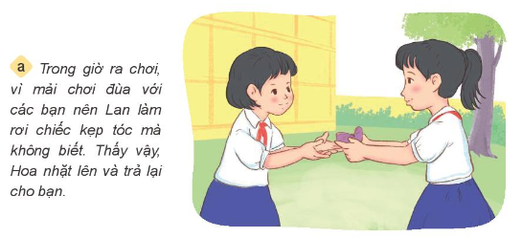
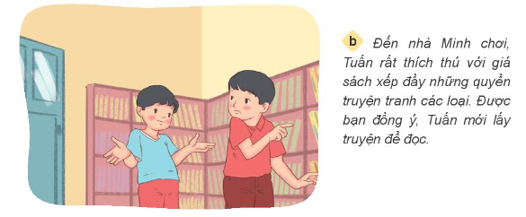
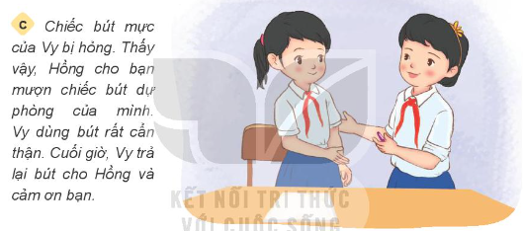
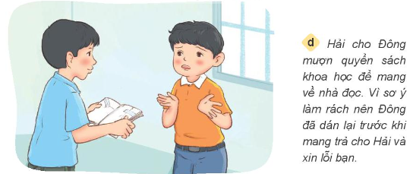
Đọc các trường hợp dưới đây và thực hiện yêu cầu:

Slide 9

Hãy nêu biểu hiện tôn trọng tài sản của người khác trong các trường hợp trên.
Thảo luận nhóm 4
Kể thêm các biểu hiện thể hiện việc tôn trọng tài sản của người khác.

Slide 10
Khi thấy đồ dùng của người khác bị bỏ rơi, chúng ta nên nhặt và trả lại người mất.

Slide 11
Chỉ dùng đồ của người khác sau khi đã hỏi mượn và nhận được sự đồng ý từ người đó.

Slide 12
Khi mượn đồ của người khác, cần sử dụng cẩn thận, tránh làm mất, làm hỏng.

Slide 13
Nếu không may làm hỏng đồ của bạn thì cần nói lời xin lỗi và sửa lại đồ cho bạn.

Slide 14
Các biểu hiện thể hiện việc tôn trọng tài sản của người khác.
Không tự ý lấy bút của bạn
Không lục túi xách của bạn
Không lấy đồ của bạn đưa cho người khác dùng
Sử dụng đồ dùng của bạn cẩn thận

Slide 15


Slide 16
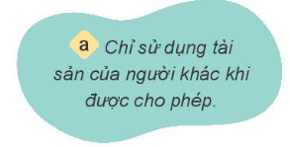
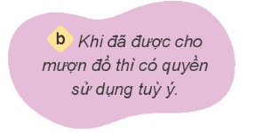
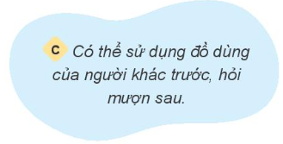
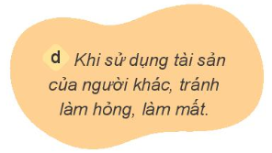
1. Em đồng tình hay không đồng tình với ý kiến nào dưới đây? Vì sao?

Slide 17

Đồng tình, vì mỗi người chỉ có quyền sử dụng tài sản của mình. Khi muốn sử dụng tài sản của người khác thì phải xin phép và được sự đồng ý của người đó.

Slide 18

Không đồng tình, vì khi mượn đồ của người khác, chúng ta có trách nhiệm sử dụng cẩn thận và đem trả lại sau khi dùng xong.

Slide 19
Không đồng tình, vì điều này có nghĩa đã tự ý sử dụng đồ của người khác vì chưa chắc đã được sự cho phép của người đó.

Slide 20
Đồng tình, vì ai cũng muốn tài sản của mình không bị hư hỏng mất mát. Vì vậy, thì sử dụng tài sản của người khác, chúng ta có trách nhiệm giữ gìn bảo quản, cẩn thận tài sản đó.

Slide 21


Slide 22


Chia sẻ về những việc em đã và sẽ làm để thể hiện sự tôn trọng tài sản của người khác.

Slide 23




Dặn dò

Slide 24


